Slide 1
Территориальный фонд обязательного медицинского страхования Кабардино-Балкарской Республики
Отчет об исполнении бюджета ТФОМС
на 10.12.2022 года

Slide 2
Исполнении бюджета
Территориального фонда обязательного медицинского страхования
Кабардино-Балкарской Республики на 10.12.2022 года по доходам тыс.руб.
 | Наименование показателя | Утвержденные бюджетные назначения | Факт исполнения | % исполнения
 | Доходы - всего из них: | 11 066 992,2 | 11 660 822,5 | 105,4
1 | Неналоговые доходы, в том числе: | 20 763,3 | 40 178,5 | 193,5
1.1 | Доходы от компенсации затрат бюджетов Территориальных фондов обязательного медицинского страхования (далее - ТФ ОМС) | 11 520,6 | 17 644,0 | 153,2
1.2 | Штрафы, санкции, возмещение ущерба | 9 242,7 | 22 534,5 | 243,8
2 | Межбюджетные трансферты передаваемые бюджетам государственных внебюджетных фондов, в том числе: | 11 073 290,0 | 11 652 684,4 | 105,2
2.1 | Субвенции бюджетам ТФ ОМС на финансовое обеспечение организации обязательного медицинского страхования на территориях субъектов Российской Федерации | 10 472 924,5 | 10 472 924,6 | 100,0
2.2 | Прочие межбюджетные трансферты, за помощь оказанную медицинскими организациями КБР, застрахованным других субъектов РФ | 522 000,0 | 302 888,5 | 58,0
2.3 | Межбюджетные трансферты, на формирование НСЗ в части софинансирования | 46 956,2 | 46 956,2 | 100,0
2.4 | Межбюджетные трансферты на оказание первичной медико-санитарной помощи, в том числе COVID-19 | 31 088,9 | 31 088,5 | 100,0
2.5 | Межбюджетные для оплаты не принятых к оплате счетов за оказанную в 2021 году медицинскую помощь в условиях круглосуточного стационара (COVID-19) | 0,0 | 798 666,4 | 100,0
2.6 | Межбюджетные трансферты, на осуществление выплат стимулирующего характера медицинским работникам за выявление онкологических заболеваний | 320,0 | 160,2 | 50,0
3 | Доходы от возврата остатков субсидий, субвенций и иных межбюджетных трансфертов, имеющих целевое назначение, прошлых лет | 0,5 | 422,4 | 100,0
4 | Возврат остатков субвенций, субсидий и иных межбюджетных трансфертов, имеющих целевое назначение, прошлых лет в том числе: | -27 061,6 | -32 462,8 | 120,0
4.1 | возврат остатков субвенции, для финансового обеспечения организации обязательного медицинского страхования на территориях субъектов Российской Федерации | - 4 650,5 | - 10 013,3 | 215,3
4.2 | возврат остатков прочих межбюджетных трансфертов, имеющих целевое назначение, прошлых лет | -22 411,1 | -22 449,5 | 100,2
в тыс. руб.

Slide 3
Исполнение бюджета
Территориального фонда обязательного медицинского страхования
Кабардино-Балкарской Республики на 10.12.2022 года по расходам
тыс.руб.
 | Наименование показателя | Утвержденные бюджетные назначения | Факт исполнения | % исполнения
 | Расходы бюджета - всего, из них: | 12 059 678,6 | 11 182 473,0 | 92,7
1 | Территориальная программа обязательного медицинского страхования, в том числе: | 10 589 933,0 | 9 984 465,0 | 46.2
1.1. | Расходы ТФ ОМС на финансовое обеспечение организации обязательного медицинского страхования на территории Кабардино-Балкарской Республики, осуществляемые за счет субвенции из бюджета Федерального фонда ОМС | 9 676 377,2 | 9 075 333,7 | 93,8
1.2. | Финансовое обеспечение организации ОМС на территориях субъектов Российской Федерации (в части оплаты стоимости медицинской помощи, оказанной лицам, застрахованным в Кабардино-Балкарской Республике, в медицинских организациях за пределами Кабардино-Балкарской Республики) | 908 801,0 | 908 801,1 | 100,0
1.3 | Финансовое обеспечение организации ОМС за счет неналоговых доходов | 4 754,8 | 330,2 | 7,0
2 | Финансовое обеспечение организации ОМС на территориях субъектов Российской Федерации (в части оплаты стоимости медицинской помощи, оказанной медицинскими организациями Кабардино-Балкарской Республики лицам, застрахованным в других субъектах Российской Федерации) | 495 948,9 | 273 060,9 | 55,1
3 | Иные межбюджетные на финансовое обеспечение формирования нормированного страхового запаса территориального фонда ОМС | 46 956,2 | 16 753,6 | 35,7
4 | Иные межбюджетные трансферты на финансовое обеспечение осуществления денежных выплат стимулирующего характера медицинским работникам за выявление онкологических заболеваний | 320,3 | 0,0 | 0,0
5 | Иные межбюджетные на дополнительное финансовое обеспечение оказания первичной медико-санитарной помощи лицам, в том числе с заболеванием и (или) подозрением на заболевание новой коронавирусной инфекцией (COVID-19), | 31 088,9 | 31 088,5 | 100,0
6 | Иные межбюджетные трансферты бюджетам Кабардино-Балкарской Республики и Карачаево-Черкесской Республики для оплаты не принятых к оплате счетов и реестров счетов за оказанную в 2021 году медицинскую помощь в условиях круглосуточного стационара ,лицам с заболеванием и (или) подозрением на заболевание новой коронавирусной инфекцией (COVID-19 | 798 693,3 | 798 666,4 | 100,0
7 | Финансовое обеспечение мероприятий по организации дополнительного профессионального образования медицинских работников по программам повышения квалификации, а также по приобретению и ремонту медицинского оборудования | 30 055,1 | 25 021,4 | 83,3
8 | Расходы бюджетов государственных внебюджетных фондов Российской Федерации на финансовое обеспечение выполнения функций аппарата государственных внебюджетных фондов | 66 682,8 | 53 417,2 | 80,1

Slide 4
Объем средств направленных в страховые медицинские организации
по состоянию на 10.12.2022. тыс. руб.
 | Наименование страховой медицинской организации | На оплату оказанной медицинской помощи | На ведение дела
1 | Филиал ООО «Капитал МС" в Кабардино-Балкарской Республике | 8 307 719,8 | 66 473,0
2 | Кабардино-Балкарский филиал ООО "Страховая медицинская компания РЕСО-Мед" | 695 382,7 | 5 563,4
 | Итого: | 9 003 102,5 | 72 036,4

Slide 5
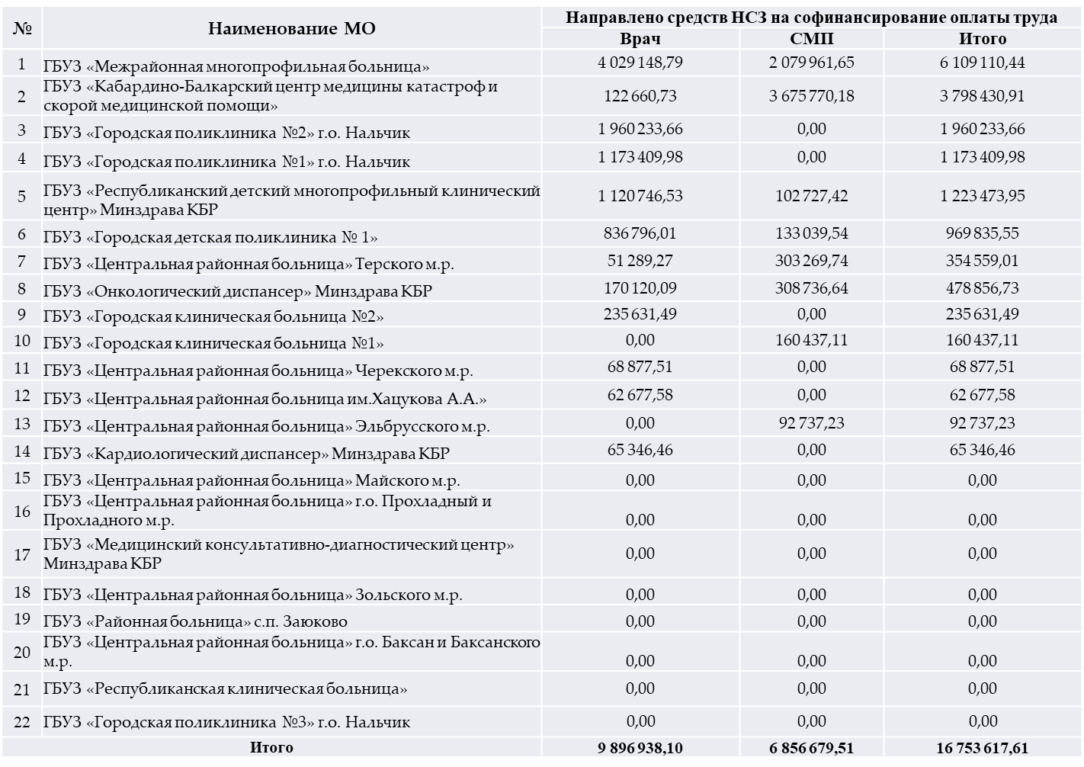
Использование медицинскими организациями средств нормированного страхового запаса территориального фонда обязательного медицинского страхования для софинансирования расходов медицинских организаций на оплату труда врачей и среднего медицинского персонала на 10.12.2022 года

Slide 6
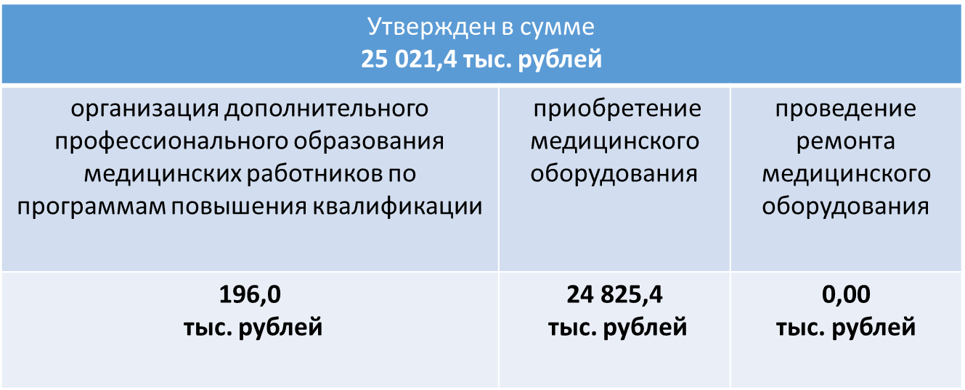
План мероприятий по использованию медицинскими организациями средств нормированного страхового запаса территориального фонда обязательного медицинского страхования для финансового обеспечения мероприятий по организации дополнительного профессионального образования медицинских работников по программам повышения квалификации, а также по приобретению и проведению ремонта медицинского оборудования на 2022 год

Slide 7
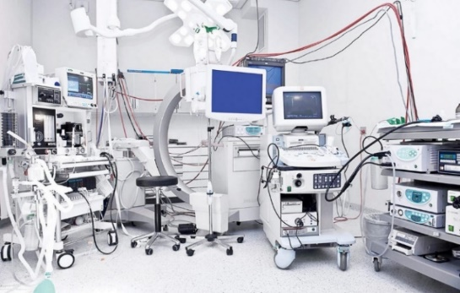
Запланировано приобретение
13 единиц медоборудования на сумму 24 825,4 тыс. руб. для
7 медицинских организаций
Профинансировано приобретение 13 единиц медоборудования на сумму 24 825,4 тыс. руб. для
7 медицинских организаций
Запланировано обучение 31 специалиста на сумму
196,0 тыс. руб. для
3 медицинских организаций
Прошли обучение за счет средств НСЗ 31 специалист на сумму
196,00 тыс. руб. для
3 медицинских организаций

Slide 8
Использование медицинскими организациями средств нормированного страхового запаса территориального фонда обязательного медицинского страхования для финансового обеспечения мероприятий по приобретению медицинского оборудования за 2022 год
 | Название МО | Наименование мероприятия | кол-во | План | Факт
1 | ГБУЗ "Городская поликлиника № 3" г.о. Нальчик | Анализатор биохимический, 261770 | 1 | 1 702,88 | 1 702,88
2 |  | Анализатор гематологический, 130690 | 1 | 1 665, 78 | 1 665, 78
3 |  | Аудиометр, 288360 | 1 | 502,97 | 502,97
4 |  | Вытяжной шкаф, 181470 | 1 | 320,28 | 320,28
5 | ГБУЗ "Республиканская клиническая больница" Минздрава КБР | Портативный диагностический комплекс для ультразвуковых исследований, 260250 | 1 | 4 577,00 | 4 577,00
6 | ГБУЗ "Центральная районная больница" Зольского м. р. | Коагулометр ИВД, амбулаторный автоматический, 261740 | 1 | 2 780,00 | 2 780,00
7 | ГБУЗ "Центральная районная больница" Эльбрусского м. р. | Наркозно-дыхательный аппарат, 275750 | 1 | 3 290,86 | 3 290,86
8 |  | Аппарат искусственной вентиляции легких общего назначения для интенсивной терапии, 232870 | 1 | 1 826,25 | 1 826,25
9 | ГБУЗ "Центральная районная больница им. Хацукова А.А." | Коагулометр лабораторный ИВД, полуавтоматический, 261210 | 2 | 1 344,79 | 1 344,79
10 | ГБУЗ "Центральная районная больница" Черекского м. р. | Система ультразвуковой визуализации универсальная, 260250 | 1 | 6 334,02 | 6 334,02
11 | ГБУЗ "Стоматологическая поликлиника" г. Терек | Установка стоматологическая, 119630 | 2 | 480,56 | 480,56
 |  |  | 13 | 24 825,39 | 24 825,39

Slide 9
По организации дополнительного профессионального образования медицинских работников по программам повышения квалификации (тыс. руб.)
Название МО | Количество человек | План | Факт
ГБУЗ "Городская поликлиника № 3" г. о. Нальчик | 3 | 42,0 | 42,0
ГБУЗ "Онкологический диспансер" Минздрава КБР | 20 | 92,0 | 92,0
ГБУЗ "Республиканская клиническая больница" Минздрава КБР | 8 | 62,0 | 62,0
ИТОГО | 31 | 196,0 | 196,0

